Slide 1
Клуб динамічних репрезентує:
Zip-Archivator: Unpacking the Future!

Slide 2
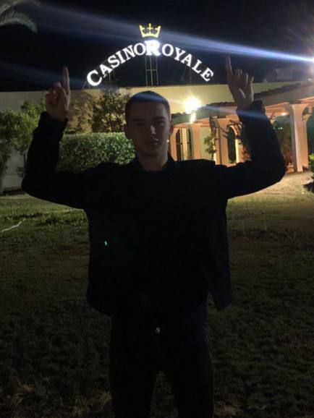
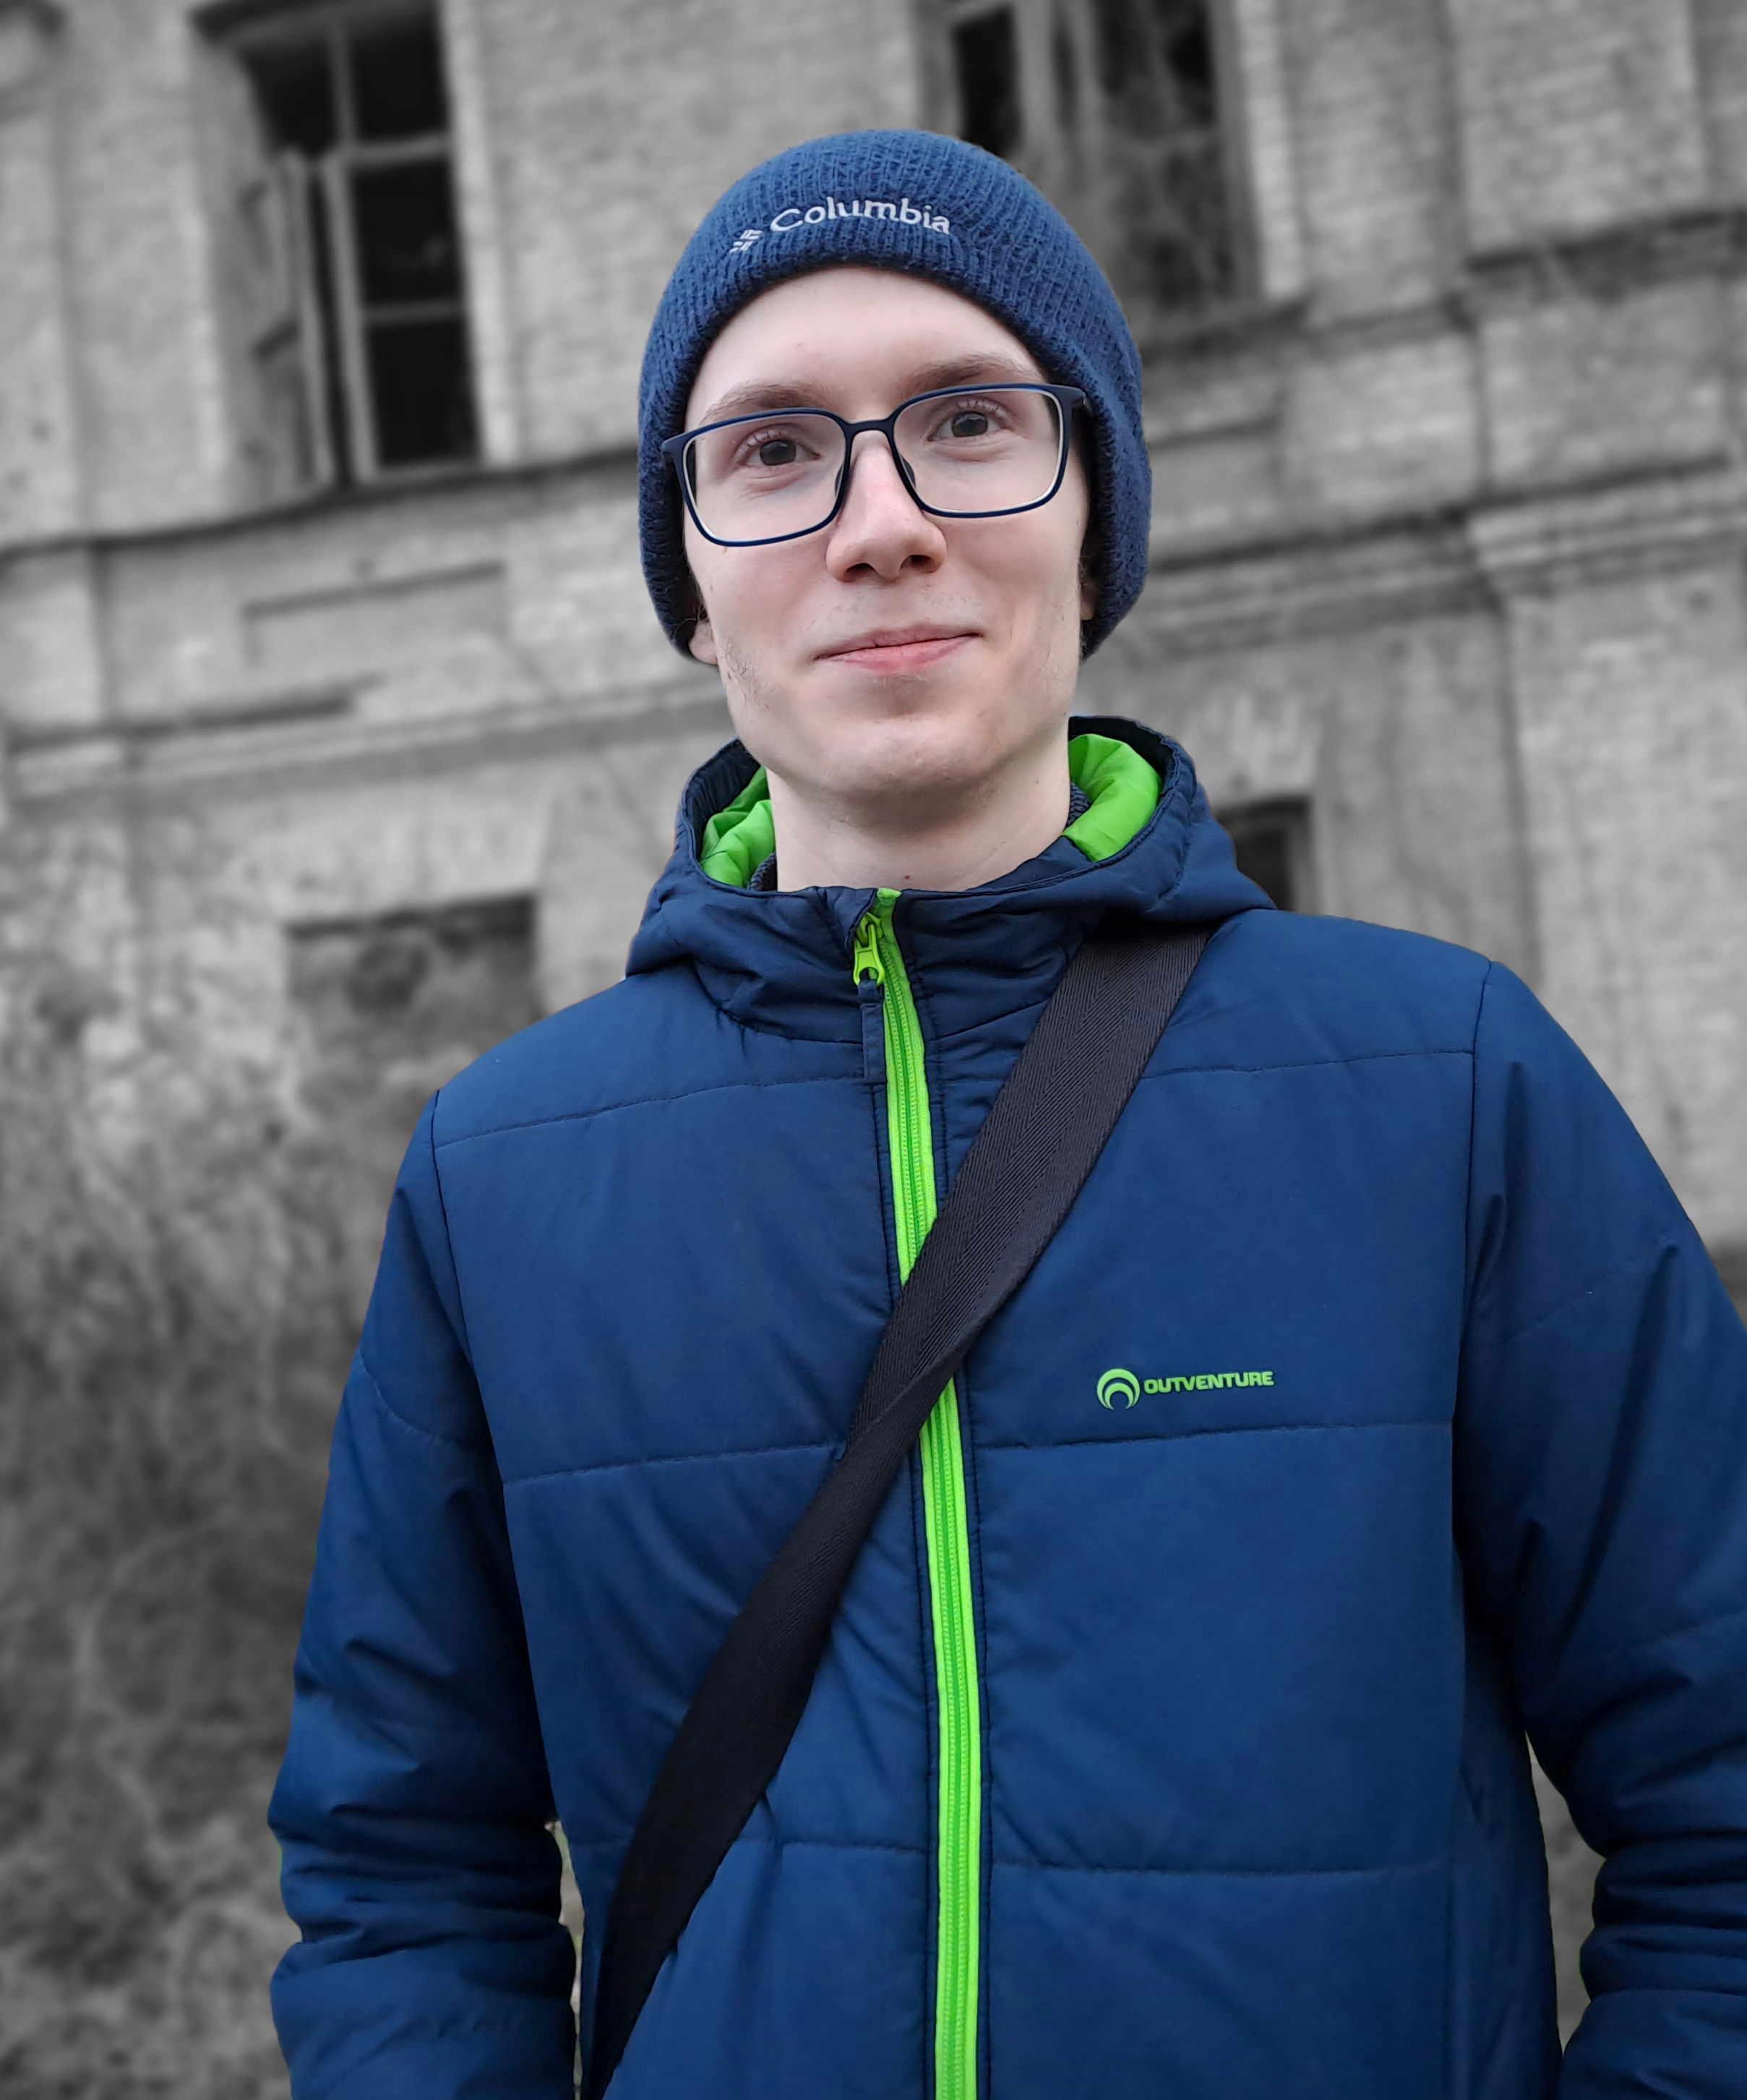

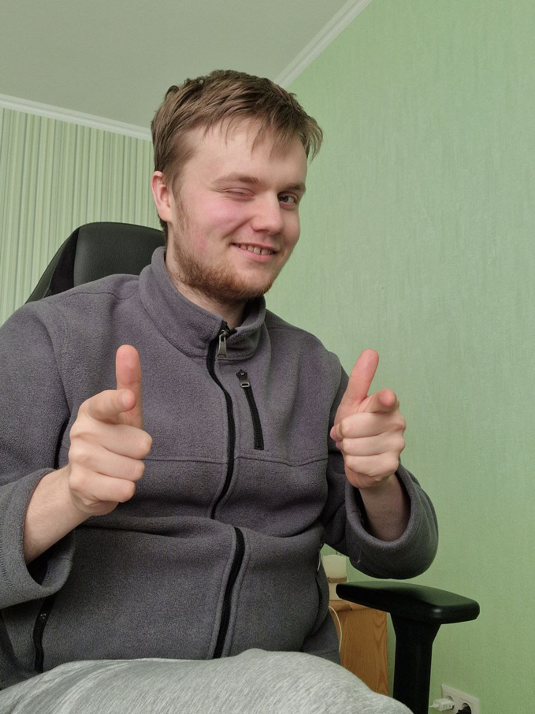

Команда
Головня Олександр
Печковський Олександр
Дякунчак Ілона
Прищепа Владислав
Лесів Владислав
Проектний менеджер
Архітектор програмного забезпечення
Розробник інтерфейсу користувача
Розробник програмного коду
Тестувальник

Slide 3
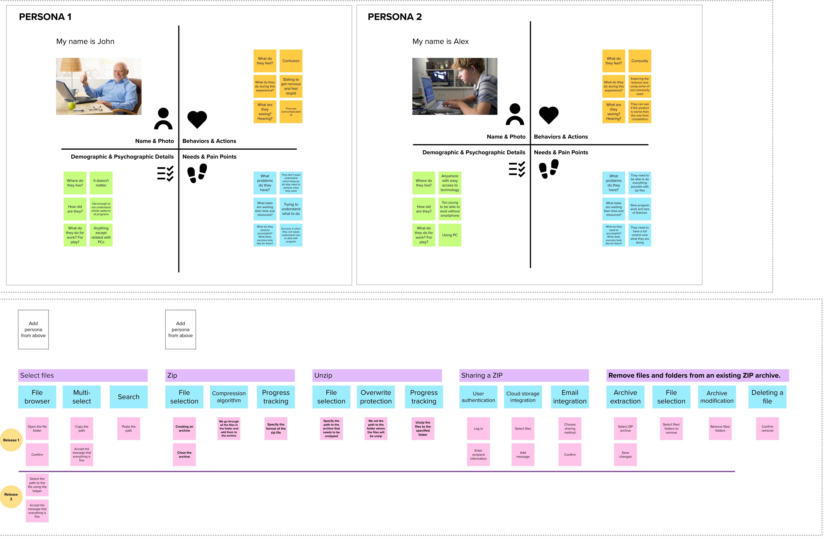
User storys

Slide 4
Road map
Крок 4. Візуалізація Road map
D
Крок 2. Визначення етапів та завдань
C
B
Крок 3. Визначення термінів та ресурсів
Крок 1. Аналіз потреб і визначення цілей
A

Slide 5
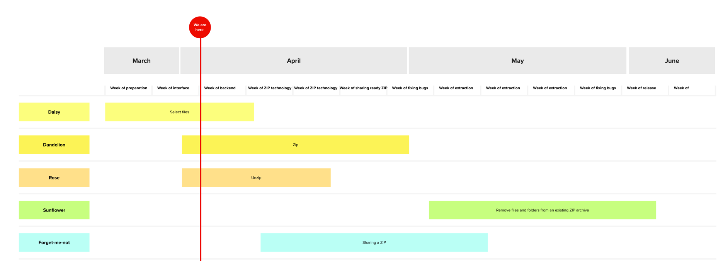
Тут буде роад

Slide 6
Mind map
Крок 1. Визначити тему та ідею
A
Крок 2. Додати головні категорії
B
Крок 3. Додати підкатегорії та деталі
C
Крок 4. З’ єднати та організувати інформацію
D

Slide 7
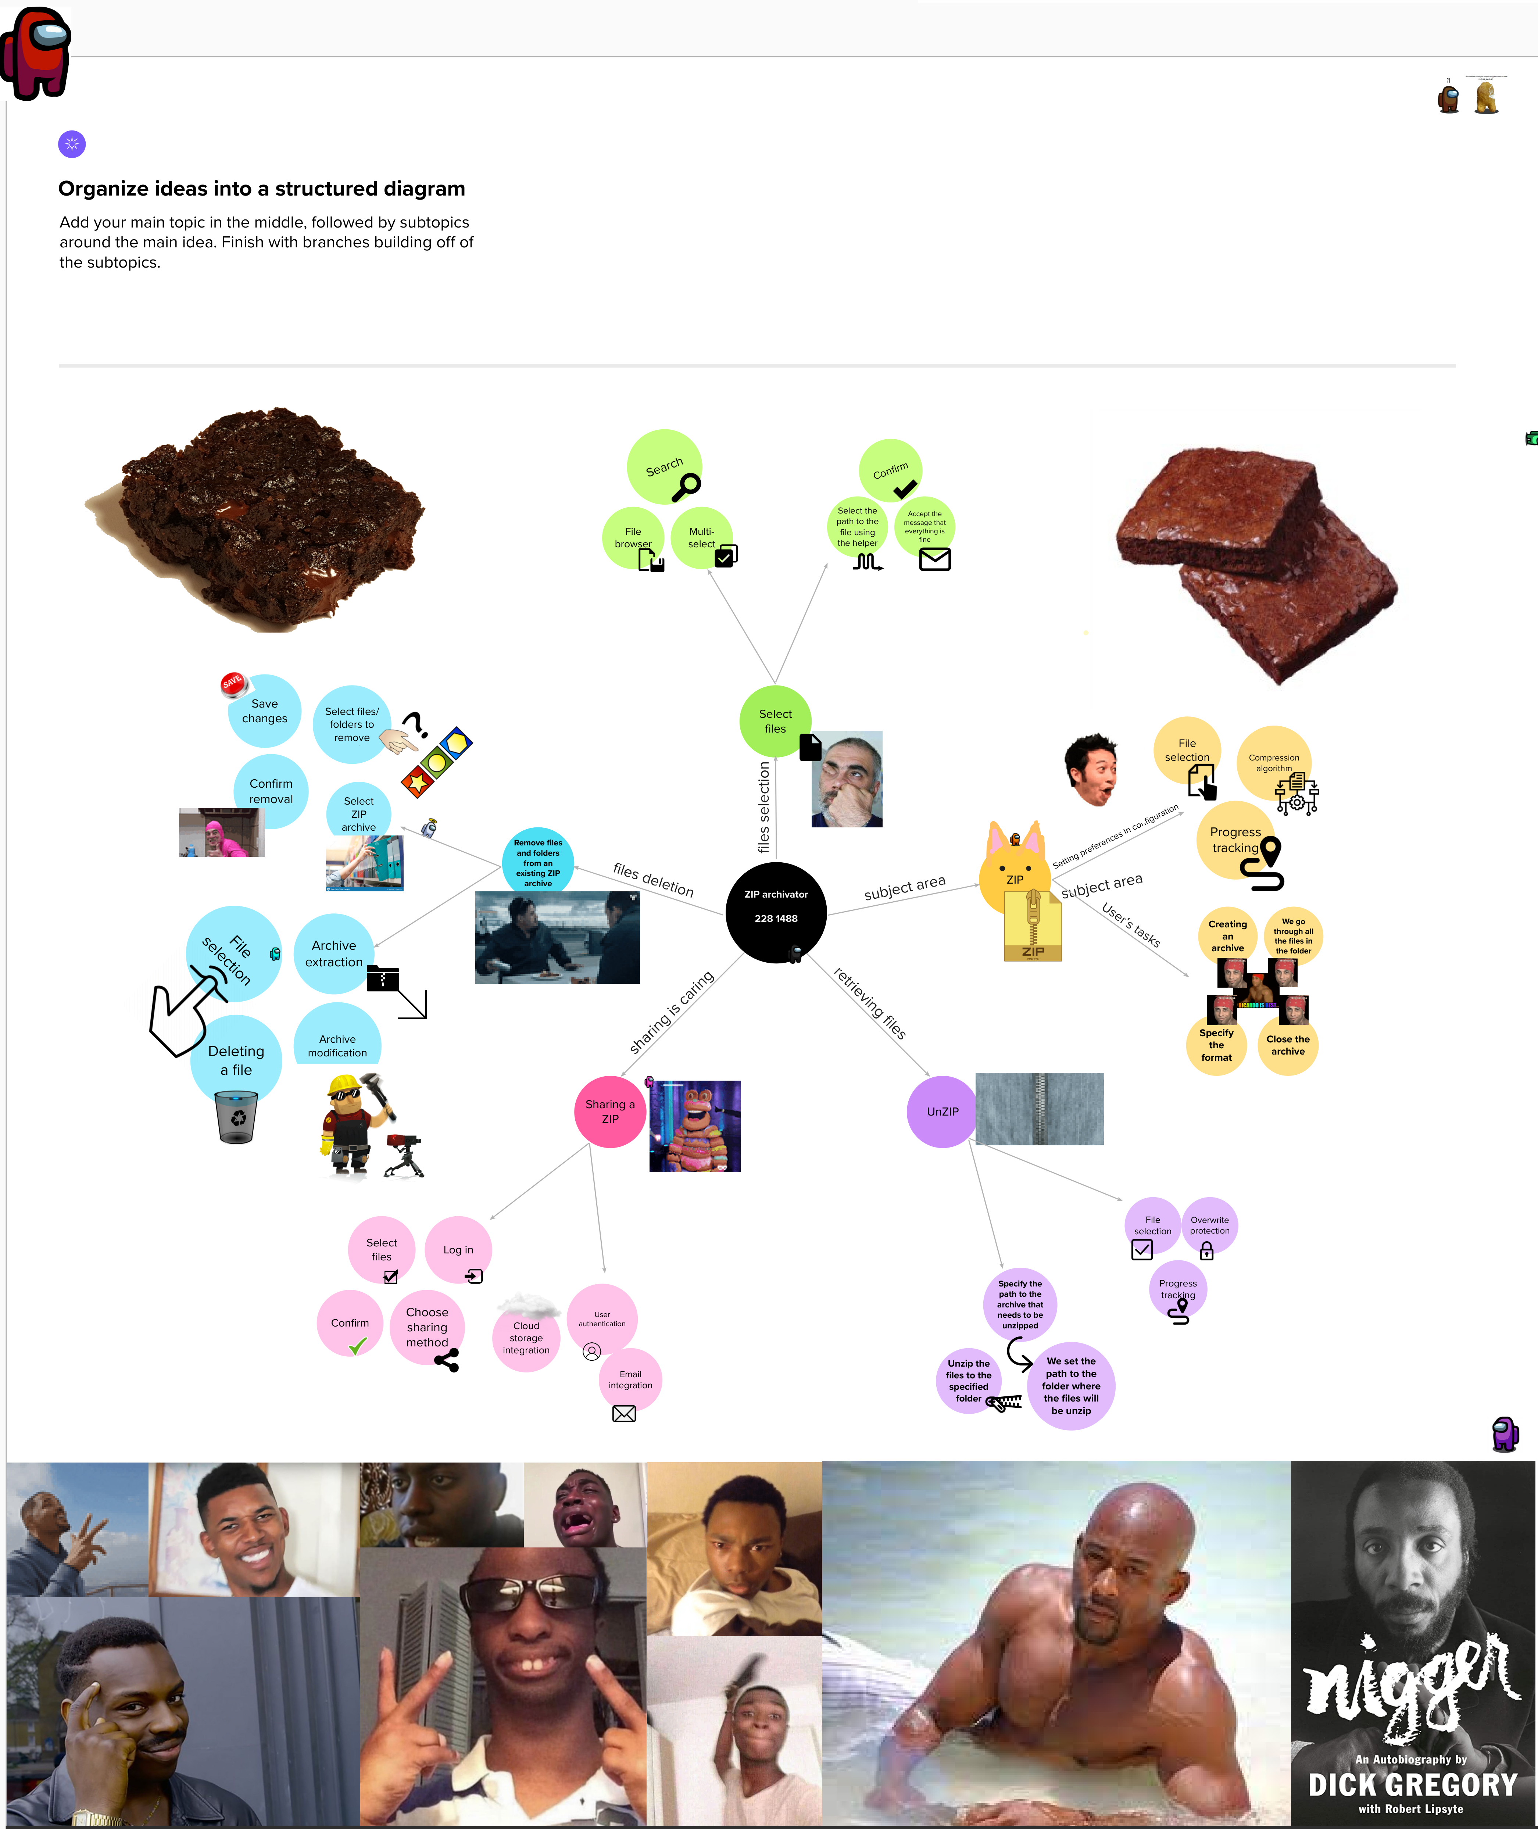
Тут буде мапа

Slide 8
Опис застосунку
Наш застосунок для архівації та розархівації файлів є потужним і простим у використанні інструментом, який дозволяє користувачам зберігати та витягувати файли зі скомпресованих архівів. Він розроблений для забезпечення зручності, швидкості та безпеки при роботі з файловими архівами різних форматів.
Інше
Застосунок дозволяє користувачам створювати нові архіви з одного або кількох вихідних файлів.
Перегляд вмісту архіву
Застосунок також дозволяє користувачам розпаковувати файли з архівів. Він автоматично розпізнає формат архіву і виконує відповідні дії для розархівації.
Розархівація файлів
Крім архівації та розархівації, наш застосунок також надає можливість перегляду вмісту архіву без його розпакування. Та БАГАТО ІНШОГО: створювати торрент-файл, розсилати архіви у месенджери
Архівація файлів

Slide 9
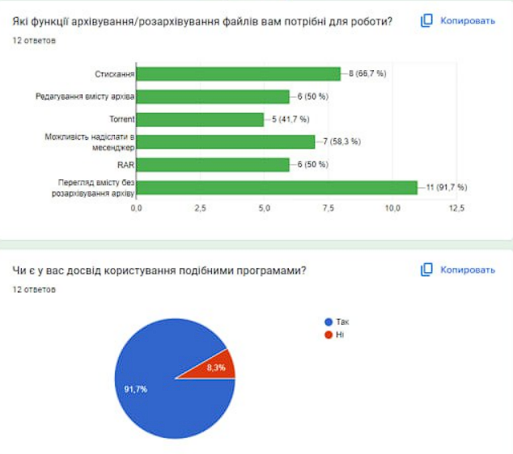
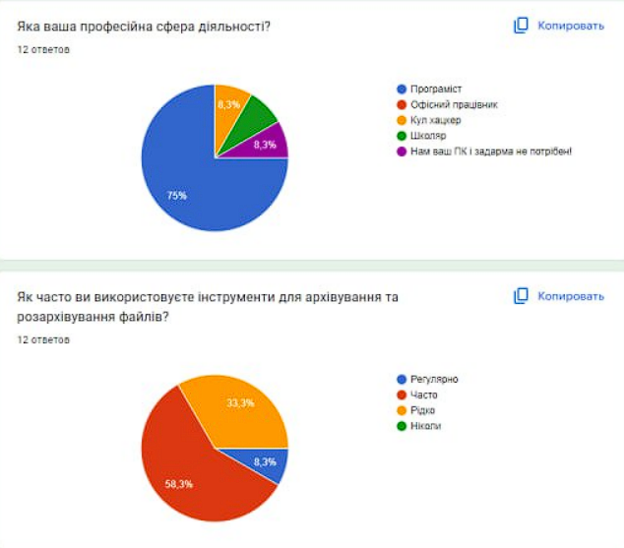
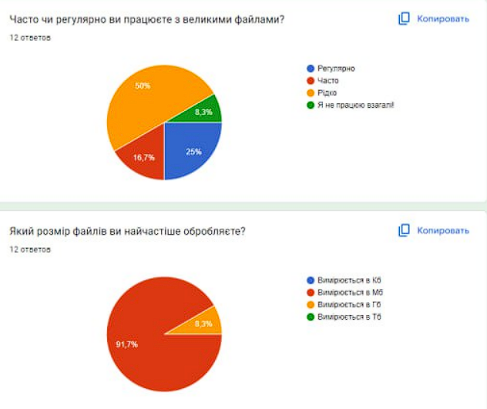
Відгуки користувачів

Slide 10
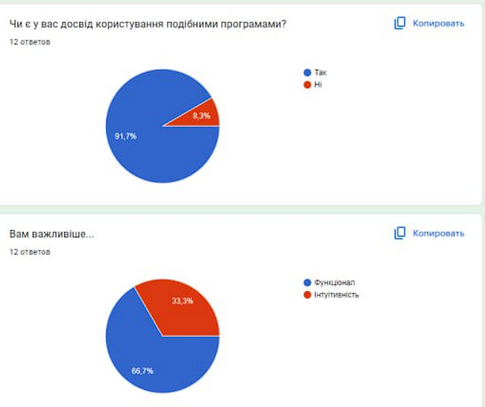
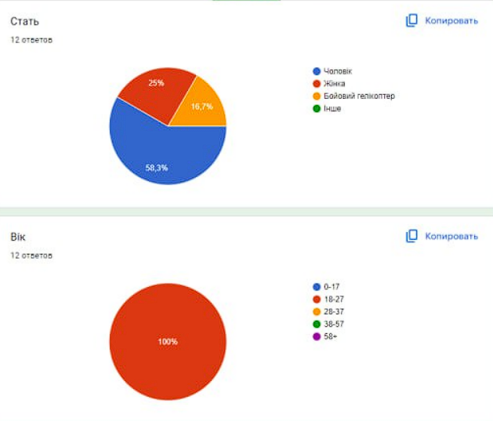

Slide 11
Результати та досягнення
01
02
03
04

Slide 12
Дякуємо за увагу!!!
Наші контакти:
https://www.linkedin.com/in/vladyslav-lesiv-1343a7256/
https://www.linkedin.com/in/alex-holovnia-b39906175/
https://www.linkedin.com/in/oleksandr-pechkovskyi-931788265/
https://www.linkedin.com/in/vladyslav-pryshchepa-4a9124271/
https://www.linkedin.com/in/ilona-dyakunchak-726aa126b/
Детальна інформація про учасників проекту тут:

